Slide 1

PHÒNG GIÁO DỤC VÀ ĐÀO TẠO QUẬN LONG BIÊN
TRƯỜNG THCS NGỌC THỤY
MÔN TOÁN 7 (CÁNH DIỀU)
GV: NGUYỄN THÙY LINH
NĂM HỌC: 2022 - 2023

Slide 2

HOẠT ĐỘNG
MỞ ĐẦU

Slide 3

Có thể tìm một biểu thức để biểu thị số tiền mua quyển vở và chiếc bút bi không?
Bài toán: Lớp 7A quyên góp tiền mua vở và bút bi để ủng hộ học sinh vùng lũ lụt. Giá mỗi quyển vở là đồng, giá mỗi chiếc bút bi là đồng.
Nếu mua quyển vở và chiếc bút bi thì hết bao nhiêu tiền? Cách tính như thế nào?
Số tiền mua quyển vở và chiếc bút bi là:
(đồng)
Nếu mua quyển vở và chiếc bút bi thì hết bao nhiêu tiền? Cách tính như thế nào?
Số tiền mua quyển vở và chiếc bút bi là:
(đồng)

Slide 4

CHƯƠNG VI
BIỂU THỨC ĐẠI SỐ
Tiết … BÀI 1
BIỂU THỨC ĐẠI SỐ.
BIỂU THỨC SỐ
(Tiết 1)
Notes:
GV giới thiệu chương VI Biểu thức đại số

Slide 5

HOẠT ĐỘNG
Hình thành kiến thức

Slide 6

Bài 1. BIỂU THỨC SỐ. BIỂU THỨC ĐẠI SỐ (TIẾT 1)
I. Biểu thức số
1) Bài toán: Xác định các số và phép tính trong các biểu thức
Biểu thức | Số | Phép tính
Trừ, nhân, cộng
Cộng, nhân
Nhân, nâng lũy thừa, chia

Slide 7
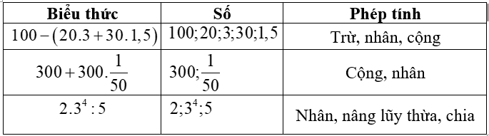
Bài 1. BIỂU THỨC SỐ. BIỂU THỨC ĐẠI SỐ (TIẾT 1)
Trong các biểu thức trên, biểu thức nào chứa dấu ngoặc? Dấu ngoặc trong biểu thức đó dùng để làm gì?
Trong các biểu thức trên có chứa các phép tính nào?
Các số nối với nhau bởi dấu các phép tính (cộng, trừ, nhân, chia, nâng lũy thừa) tạo thành một biểu thức số. Đặc biệt, mỗi số đều được coi là một biểu thức số.
Biểu thức số có thể có các dấu ngoặc để chỉ thứ tự thực hiện phép tính.

Slide 8
Bài 1. BIỂU THỨC SỐ. BIỂU THỨC ĐẠI SỐ (TIẾT 1)
I. Biểu thức số
2) Nhận xét
-  Các số nối với nhau bởi dấu các phép tính (cộng, trừ, nhân, chia, nâng lũy thừa) tạo thành một biểu thức số. Đặc biệt, mỗi số đều được coi là một biểu thức số.
VD: ; ; ; … là các biểu thức số.
-  Biểu thức số có thể có các dấu ngoặc để chỉ thứ tự thực hiện phép tính.
Notes:
GV yêu cầu HS nêu ví dụ biểu thức số.

Slide 9
Bài 1. BIỂU THỨC SỐ. BIỂU THỨC ĐẠI SỐ (TIẾT 1)
I. Biểu thức số
2) Nhận xét
-  Các số nối với nhau bởi dấu các phép tính (cộng, trừ, nhân, chia, nâng lũy thừa) tạo thành một biểu thức số. Đặc biệt, mỗi số đều được coi là một biểu thức số.
-  Biểu thức số có thể có các dấu ngoặc để chỉ thứ tự thực hiện phép tính.
-  Khi thực hiện phép tính trên biểu thức số, ta nhận được một số. Số đó được gọi là giá trị của biểu thức số.
Notes:
GV yêu cầu HS nêu ví dụ biểu thức số.

Slide 10
Bài 1. BIỂU THỨC SỐ. BIỂU THỨC ĐẠI SỐ (TIẾT 1)
VD1: Trong các phát biểu sau, phát biểu nào đúng, phát biểu nào sai?
Sai
a. không phải là biểu thức số.
b. là biểu thức số.
c. không phải là biểu thức số.
d. Biểu thức số phải có đầy đủ các phép tính cộng, trừ, nhân, chia, nâng lên lũy thừa
Đúng
Đúng
Sai

Slide 11

Bài 1. BIỂU THỨC SỐ. BIỂU THỨC ĐẠI SỐ (TIẾT 1)
VD2: Nhà trường cử một đoàn tham gia giải đấu cờ vua gồm: giáo viên phụ trách đoàn; mỗi khối đều có học sinh nam và học sinh nữ. Biểu thức số nào sau đây biểu thị tổng số thành viên của đoàn?
a. (thành viên).
b. (thành viên).
$$3$$

Slide 12

VD3: Viết biểu thức số biểu thị: | Biểu thức số
a. Thể tích của hình lập phương có độ dài cạnh là .
b. Diện tích của hình thang có cạnh đáy là , và chiều cao là .
c. Diện tích của hình tam giác có độ dài cạnh đáy là , chiều cao tương ứng là
d. Diện tích hình tròn có bán kính là .
Notes:
HS hoạt động nhóm đôi, trả lời miệng

Slide 13
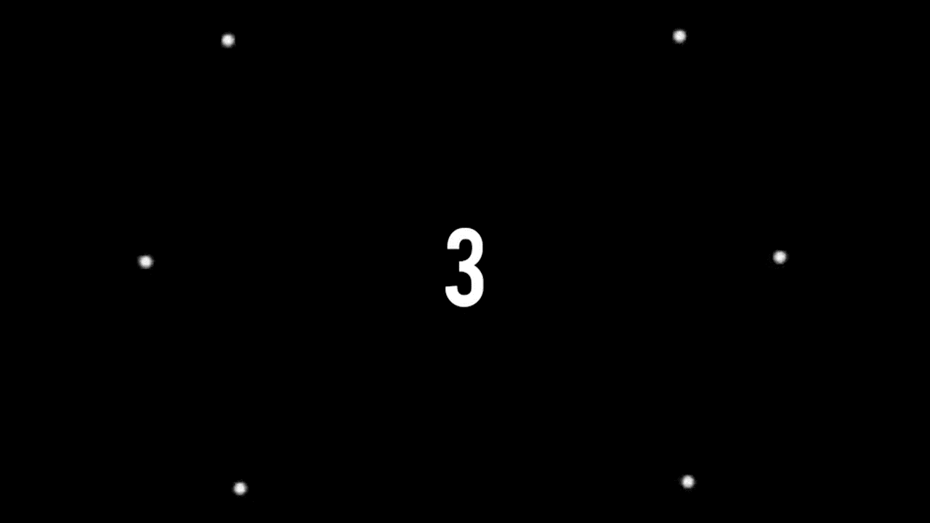

Bài 1. BIỂU THỨC SỐ. BIỂU THỨC ĐẠI SỐ (TIẾT 1)
II. Biểu thức đại số
1) Bài toán 2: SGK trang 42
Viết biểu thức biểu thị: | Biểu thức số
a. Diện tích hình vuông có độ dài cạnh là .
b. Số tiền mà bác An phải trả khi mua gạo nếp và gạo tẻ, biết giá gạo nếp là 30 000 đồng và giá gạo tẻ là đồng.
(đồng)

Slide 14
Bài 1. BIỂU THỨC SỐ. BIỂU THỨC ĐẠI SỐ (TIẾT 1)
2) Nhận xét
- Các số, biến số nối với nhau bởi các phép tính (cộng, trừ, nhân chia, nâng lên lũy thừa) làm thành biểu thức đại số. Đặc biệt, biểu thức số cũng là biểu thức đại số.
- Biểu thức đại số có thể có dấu ngoặc để chỉ thứ tự thực hiện phép tính.

Slide 15
Bài 1. BIỂU THỨC SỐ. BIỂU THỨC ĐẠI SỐ (TIẾT 1)
3) Chú ý:
- Để cho gọn, khi viết biểu thức đại số ta thường:
+ Không viết dấu nhân giữa các chữ, giữa số và chữ.
VD: thay cho ;
thay cho ;
+ Viết thay
thay
- Trong biểu thức đại số, vì chữ đại diện cho số nên khi thực hiện các phép tính trên chữ, ta có thể áp dụng các tính chất, quy tắc như trên các số.
VD:

Slide 16
Bài 1. BIỂU THỨC SỐ. BIỂU THỨC ĐẠI SỐ (TIẾT 1)
VD4: Trong các phát biểu sau, phát biểu nào đúng, phát biểu nào sai?
Đúng
a. là biểu thức đại số.
b. là biểu thức đại số.
c. không phải là biểu thức đại số
Đúng
Sai

Slide 17

HOẠT ĐỘNG
Luyện tập

Slide 18

Bài 1. BIỂU THỨC SỐ. BIỂU THỨC ĐẠI SỐ (TIẾT 1)
( : biến)
( : biến)
( : biến)

Slide 19

1 – c
2 – a
3 – d
4 – b
5 – e
Bình phương của tổng x và y
Cách diễn đạt bằng lời như thế nào?

Slide 20

HOẠT ĐỘNG
VẬN DỤNG

Slide 21
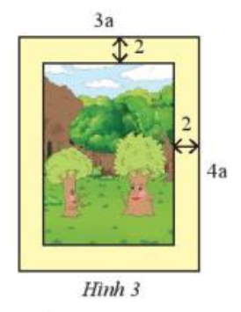
Bài 3: Một khung ảnh hình chữ nhật với hai cạnh liên tiếp bằng và với , biết bề rộng của viền khung bằng (Hình 3). Viết biểu thức biểu diễn diện tích của tấm ảnh trong hình 3.
Giải
Chiều dài và chiều rộng của tấm ảnh hình chữ nhật lần lượt là:
;
?
Biểu thức biểu thị diện tích của tấm ảnh là:
?

Slide 22


HƯỚNG DẪN VỀ NHÀ
- Học bài và xem lại những bài đã làm trên lớp.
- Làm bài tập 1, 4a, 5a (SGK trang 45 – 46).

Slide 23


